Slide 1
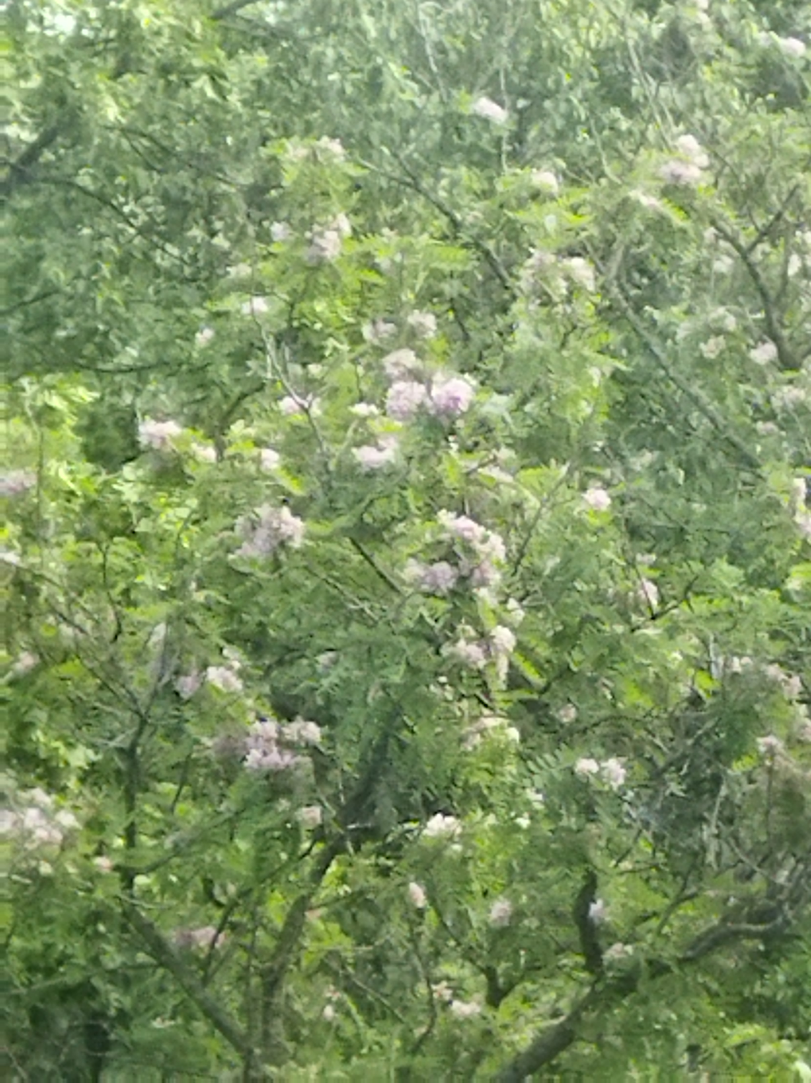
Т р і й ц я
Сушко В.А.,
доцент,
кандидат історичних наук
зі спеціальності “етнологія”

Slide 2
Трійця — одне з головних християнських свят
2022 р. Трійця святкується з 12 по 19 червня, адже свято настільки важливе та величне, що не обмежується одним чи трьома днями.
Святу передує Троїцька батьківська субота — 11 червня, коли поминають усіх спочилих родичів, загиблих воїнів та усіх померлих — навіть “наглою смертю” (тобто дочасною та неприродньою): тих, хто загинув в результаті нещасного випадку, замерз чи згорів, потонув чи був убитий звірями, помер від голоду...
У цей день поминають навіть самогубців.
В давнину тиждень перед Трійцею називали Клечальним, а самі Троїцькі свята — Зеленими. Адже від четверга перед Трійцею наш народ уквітчував обійстя пахучим зелом: гілками берестку, м’ятою, барвінком, споришем та іншими травами. У ХХ ст. час квітчання скоротився, але завжди від суботи й до наступного тижня українські оселі були прикрашені гілками, а долівки та підлоги помешкань — духмяними травами.

Slide 3
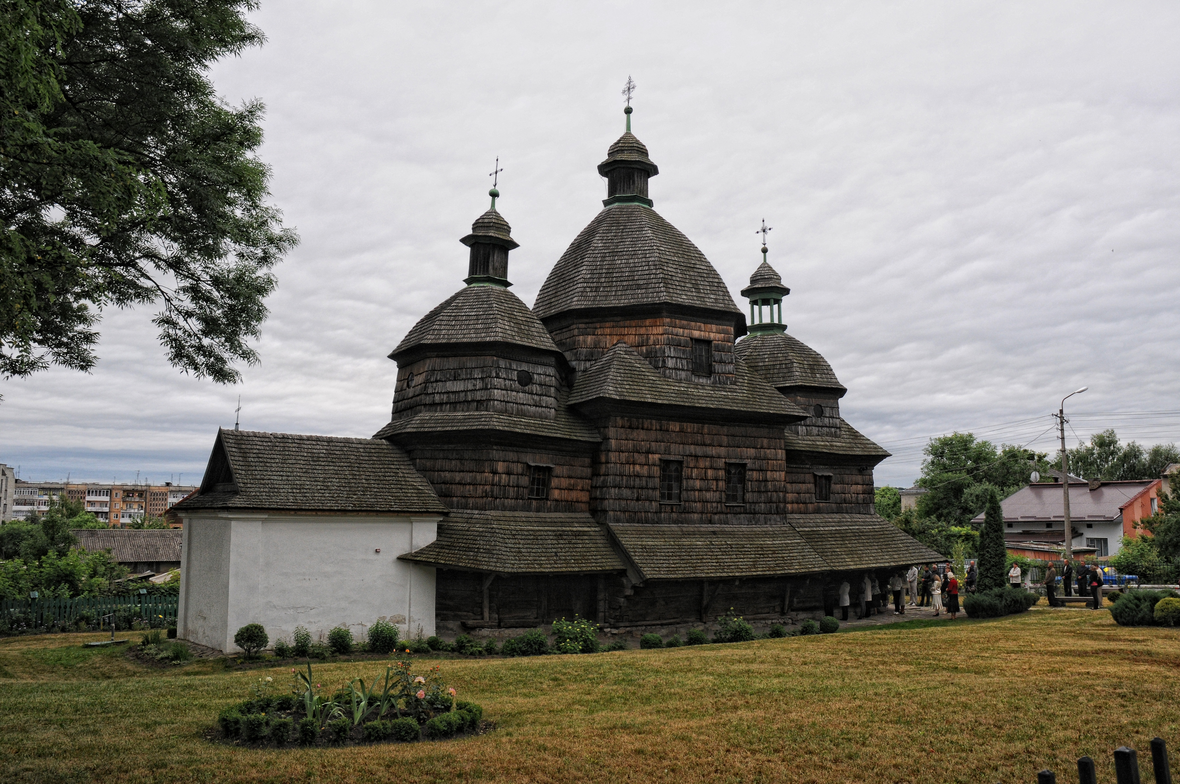
Християнська суть Трійці
Наш народ від Х ст. сповідує християнську віру.
Релігійна східно-християнська культура
давно стала складовою
української народної культури:
народного календаря
та святково-обрядової звичаєвості,
народного мистецтва,
народного світогляду в цілому.

Slide 4
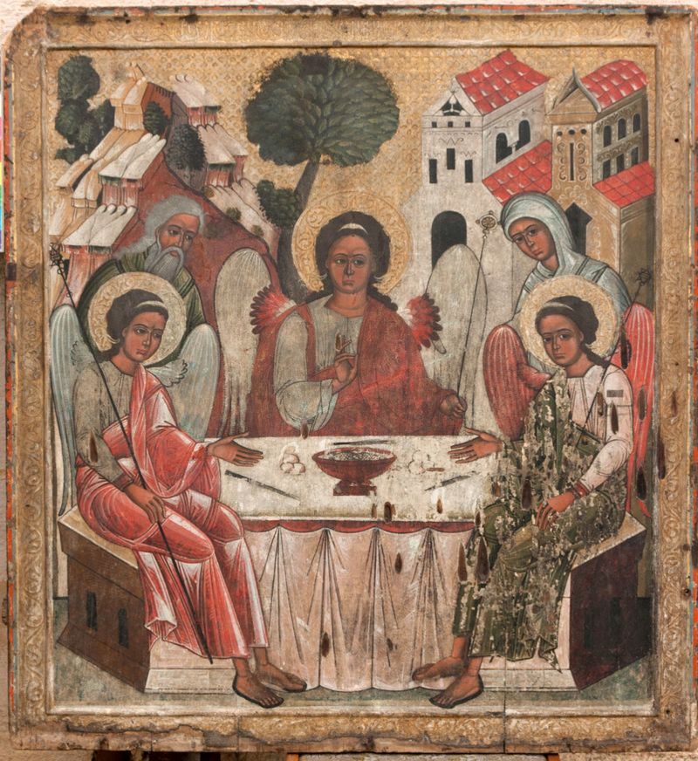
В іконописі образ Святої Трійці існує у двох варіантах:
Старозавітня Трійця,
як ікона майстра Федуска з Самбору
На ній зображено
з’явлення Господа у вигляді трьох анголів
праотцю Аврааму та дружині його Саррі
під Мамрійським дубом
(Книга Буття: 18, 1 - 15)

Slide 5
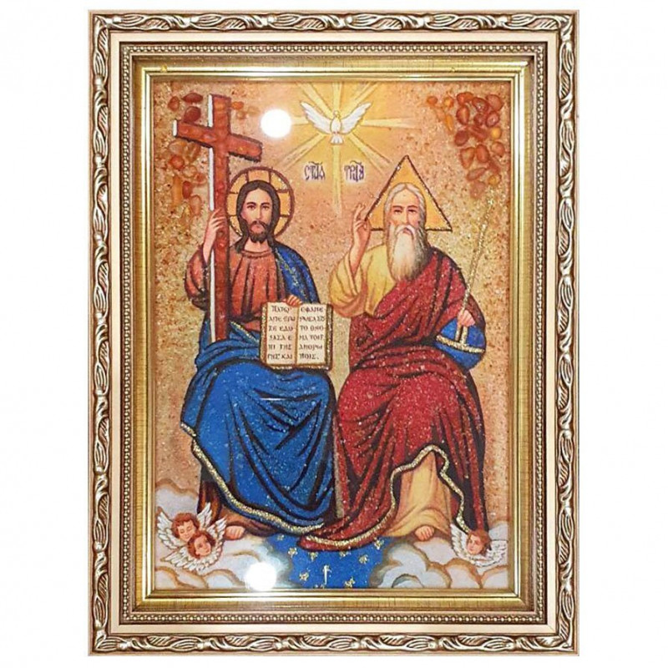
Новозавітня Трійця — Бог Отець, Бог Син, Бог Дух Святий

Slide 6
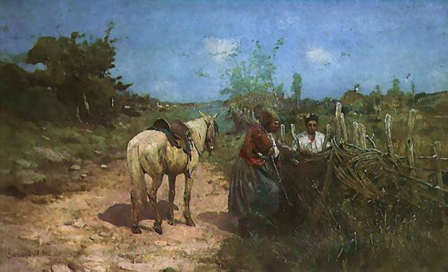
У народному календарі
Зелені свята
позначали перехід до Літа й були коротким часом відпочинку. Бо “влітку день рік годує”, тому літо на свята не багате й тільки молодь виривалася потанцювати “на вулицю” , “на колодки”.
С. Васильківський. Побачення.
Харківський художній музей

Slide 7
Дослідники народної культури (М.Максимович, М.Гримич та інші)
вважають, що колись святкування Зелених свят складалося з Клечанння та саме Зелених свят. Суттю цих свят було вшанування Води та Вогню. У цей період співалися русальні пісні, які на початку ХХ ст. співалися на Трійцю на Поліссі. В інших землях України ці святкування були віднесені до Петрового посту, до свята Івана Купала й відомі як купальські та петрівські (петрівчані) пісні.

Slide 8
Одним з найвідоміших персонажів українського фольклору
є русалки, які виходять у цей час на поля та луки. Саме тому дівчатам, після того, як вони “завили вінки” у четвер, вважалося небезпечним бути на полі, а коли вже нагально треба було це зробити, то треба було знати правильну відповідь на запитання русалки: “Полин чи петрушка?” (Полин)
І мати при собі не тільки полин, а й часник, який відлякував усю нечисть.

Slide 9
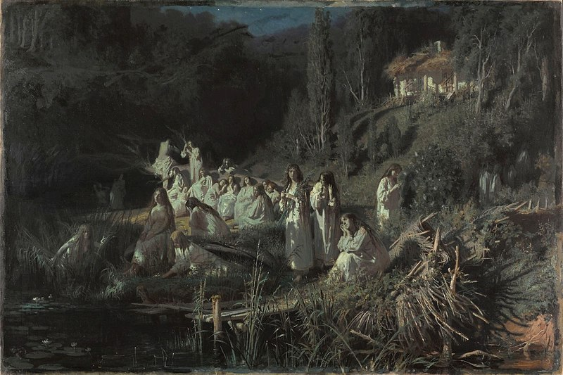
Русалки — це душі молодих дівчат, які вмерли “наглою смертю”
— Гух! Гух! Солом’яний дух! — співали русалки, коли виходили на нічні гулі.
І.М.Крамськой. Русалки

Slide 10
Зелені свята
тривають тиждень і закінчуються Петровим постом (від 20 червня по 12 липня 2022 р.), коли найкоротші ночі та найдовші трудові дні.
“Петрівка- мала нічка,
Не виспалась наша дівочка!”
Сонце — на зиму, літо — на спеку.

Slide 11
СПИСОК РЕКОМЕНДОВАНОЇ ЛІТЕРАТУРИ
Булашев Г. Український народ у своїх легендах, релігійних поглядах та віруваннях: космогонічні українські народні погляди та вірування. Київ, Довіра, 1992.
Вовк Хв.К. Студії з української етнографії та антропології. Київ, Мистецтво, 1995.
Воропай О. Звичаї нашого народу. Етнографічний нарис. Київ, Оберіг, 1993.
Етнографія України / За ред. С. А. Макарчука. Львів: Світ, 1994.
Іларіон, митр. Дохристиянські вірування українського народу: Іст. реліг. моногр. Київ, АТ "Обереги", 1991.
Скуратівський В.Т. Місяцелік: Український народний календар. Київ, Мистецтво, 1992.
Сумцов М. Ф. Слобожане: іст.-етн. розвідка. Харків: Союз, 1918. (Перевидане 2002 р. у харківському видавництві “Акта”).
Українська минувшина: Ілюстр. етн. довідник / А.П.Пономарьов, Л.Ф.Артюх, Т.В.Косміна та ін. Київ, Либідь, 1993.
Українці: Історико-етнографічна монографія у двох книгах. Опішне: Українське народознавство, 1999.
Українці: народні вірування, повір'я, демонологія / Упор., прим. та біогр. нариси А.П.Пономарьова, Т.В.Косміної, О.О.Боряк. Вст.ст. А.П.Пономарьова. 2-ге вид. Київ, Либідь, 1991.

